Slide 1
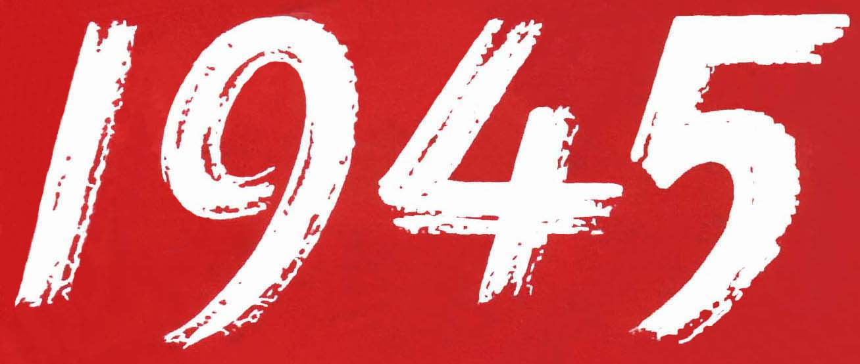
Сибирская закалка

Slide 2
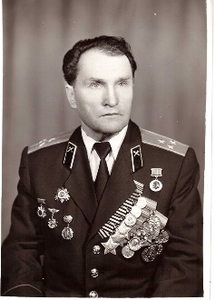
Сколько лет уж прошло, с той поры, Как горела земля под ногами, Многих нет ветеранов войны, Но, мы помним о них, они с нами. И, листая альбомы в семье, Вдруг заметит нечаянно кто-то, Притаилась война в уголке, В пожелтевшем от времени фото. С фотографий с улыбкой глядят, Те, кто жизни своей не щадил, В тех далёких жестоких боях, От фашистов страну защитил. Не померкнет их слава в сердцах. Укрепляется память с годами, У народа жить будет в веках, Тот, кто бился жестоко с врагами.

Slide 3
Первухин Николай Иванович
Родился в деревне Митрофанова Вагайского района Тюменской области в семье крестьянина. Из рассказа внучки Николая Ивановича Тебеньковой Яны :
«Дедушка точно не знал своего дня рождения, ему написали летом (16 июля), но в семье всегда отмечали 19 декабря, так как он помнил, что была зима и
ему папа подарил санки.
Отец Николая - Иван, был крепким крестьянином, когда его пришли раскулачивать, он встал на защиту своего хозяйства и был убит на глазах всей своей семьи . Мать, Мария, быстро умерла, и детей (их было шесть человек) раскидали по разным детским домам. Николай попал в Тобольский детский дом, затем был переведён в Омский детский дом.
Работал слесарем на паровозовагоноремонтном заводе в городе Омске. В августе 1941 года призван Ленинским РВК г. Омска в Красную Армию.
Служил в 211-й воздушно-десантной бригаде.

Slide 4
В апреле 1942 года в составе 1-го батальона этой бригады десантировался в район Дорогобужа. Не успели десантники хорошо окопаться, как началась атака фашистских танков. У каждого в жизни есть и будут события, которые невозможно забыть. У тех, кто воевал, одним из таких событий является первый бой. Вот как описывается этот первый бой в рассказе о Николае Ивановиче Первухине: «А танки приближались, ведя огонь. Первухин торопливо целился в указанный ротным танк, нажимал спусковой крючок. Второй номер Василий Петров тут же подавал очередной патрон. Привычные, заученные движения не отвлекали от главного— танки шли вперед, надвигались. Прицел, выстрел... Еще выстрел... Еще... Вдруг танк судорожно дернулся, встал. И почему-то сразу стало понятно: не по своей воле остановился, нет. Подбили! Успела мелькнуть в сознании радость, да тут же пропала. Хоть и подбитый, а огнем шпарит. Да и остальные танки все идут. И пехота за ними. Но вот еще один танк будто наткнулся на что-то, замер. Но огонь тоже ведет, не загорается... А три танка уже совсем близко. И в неотвратимости их движения — страх. Липучий, противный, под ложечкой сосет. Просто по-звериному, всей шкурой, хочется удрать. Не убежать, а именно удрать. Пулей.

Slide 5
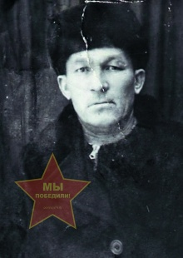
Но нет, не тому учились. От танка одно спасение — в землю зарыться и стоять, не паниковать. Он, когда близко, рядом, не так опасен. Тут у него и слабину легче нащупать. Жаль только, что окопаться как следует не было времени. Один расчет противотанкового ружья вперед был выдвинут, там ему огневую определили. До последнего момента держались ребята, стреляли по танку. Да не смогли с ним совладать — навалился всей тяжестью, смял, раздавил. Эх, мелковаты окопчики-то... Теперь, значит, наша очередь? Но главное — огонь вести. Огонь! Огонь! Огонь!»

Slide 6
Во вражеском тылу Первухин находился до июня. При выходе из тыла был ранен. Когда проходили уже последнюю траншею, не то мина настигла его, не то граната. Сразу семь осколков впились в тело. Товарищи подхватили его на руки, быстро вынесли из боя. После лечения в госпитале Первухин, как ни просился, в десантные части больше не попал. Направили его в 48-ю гвардейскую стрелковую дивизию во взвод полковой разведки. Здесь, в разведке, очень пригодилась Николаю Первухину боевая закалка, полученная в десантных частях во время рейда в тылу противника. Участвовал в боях под Сталинградом, в освобождении городов Изюм, Барвенково. Кривой Рог, Брест, воевал в Восточной Пруссии, Польше, штурмовал Берлин. Николай Иванович был ранен ещё несколько раз.
Хороший командир группы, волевой и смелый разведчик, Первухин обеспечивал командование полка ценными данными о противнике. За личную храбрость, отвагу и мужество удостоился всеми Орденами Славы. За время боев в Восточной Пруссии Первухин был знаменосцем полка. За проявленную заботу за сохранение боевого знамени полка удостоился орденом Отечественной войны II степени.

Slide 7
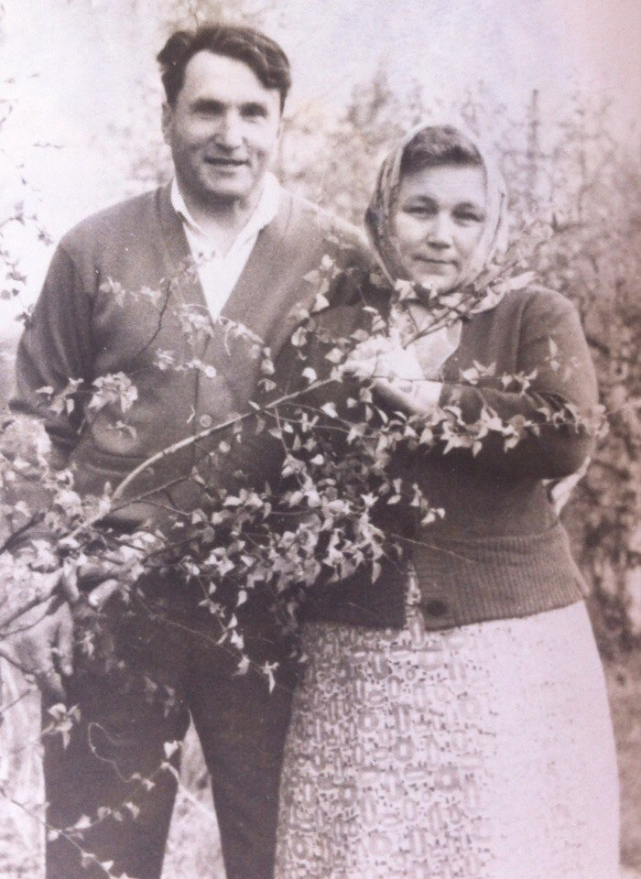
Николай Иванович с женой
Да, пригодилась Николаю Первухину боевая выучка, боевая школа, пройденная в десантных войсках. Не раз вспоминал о ней, не раз использовал опыт первых боев. И когда вручили ему орден Славы I степени, высшую солдатскую награду Родины, еще раз вспомнил эту выучку.
Н. И. Первухин демобилизован в октябре 1946 года. В Пермь он приехал после войны к старшему брату, Александру. Женился. В послевоенные годы работал секретарем Верхнемуллинского райкома ВЛКСМ Пермской области. В настоящее время он жил и работал в Перми, являлся председателем Пермского городского комитета ДОСААФ.

Slide 8
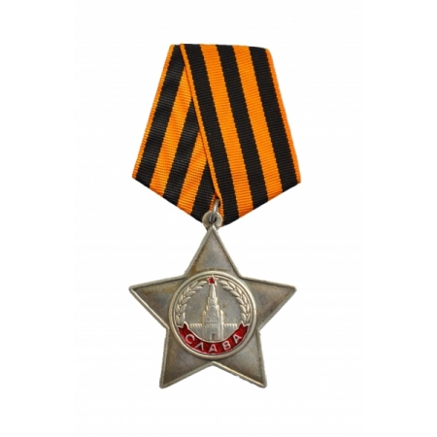
Награды
6 марта 1944 года был награжден орденом Славы III степени.
17-22 февраля 1944 года командир разведывательной группы взвода пешей разведки 138-го гвардейского стрелкового полка (48-я гвардейская стрелковая дивизия, 70-я армия, 1-й Белорусский фронт) гвардии сержант Первухин в боях за Кривой Рог (Днепропетровская область Украины) с бойцами проник в город, обеспечил командование полка ценными сведениями о противнике, из личного оружия уничтожил двух снайперов, свыше 10 солдат, одного взял в плен.

Slide 9
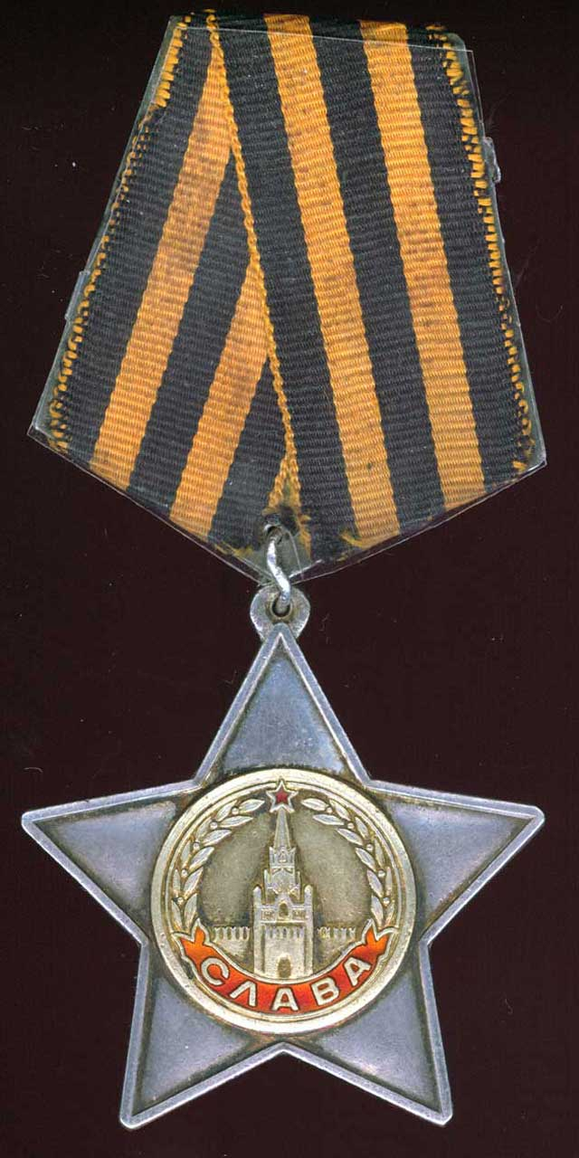
28 июля 1944 года был награжден орденом Славы II степени.
16-26 июня 1944 года у деревни Новая Дуброва (Октябрьский район Гомельской области Белоруссии) командир отделения гвардии старший сержант Первухин с бойцами не раз преодолевал минное поле и проволочные заграждения противника, проникал в его расположение, в схватке уничтожил несколько гитлеровцев, одного взял в плен. Установил район сосредоточения вражеских танков, добыл ценные документы, захватил в плен двух вражеских пулеметчиков.

Slide 10
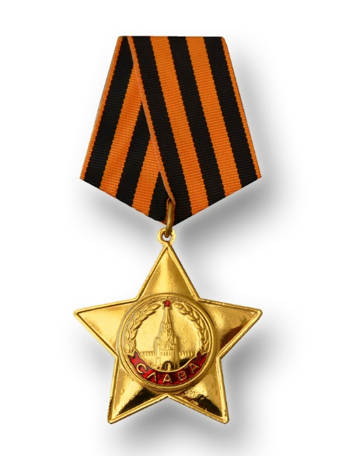
14 августа 1944 года у населенных пунктов Бялки, Гуры (Польша) помощник командира взвода пешей разведки гвардии старший сержант Первухин, ведя визуальное наблюдение, установил расположение вражеских огневых точек, минометных батарей, которые были накрыты огнем нашей артиллерии. Следуя впереди боевых порядков, Первухин захватил в плен мотоциклиста.
26 августа у населенного пункта Ковалиха ночью снял сторожевой пост противника.
Указом Президиума Верховного Совета СССРот 24 марта 1945 года за исключительное мужество, отвагу и бесстрашие, проявленные в боях с вражескими захватчиками, гвардии старший сержант Первухин Николай Иванович награждён орденом Славы 1-й степени. Стал полным кавалером ордена Славы.

Slide 11
Умер Николай Иванович 18 октября 1982 г. (60 лет)

Slide 12
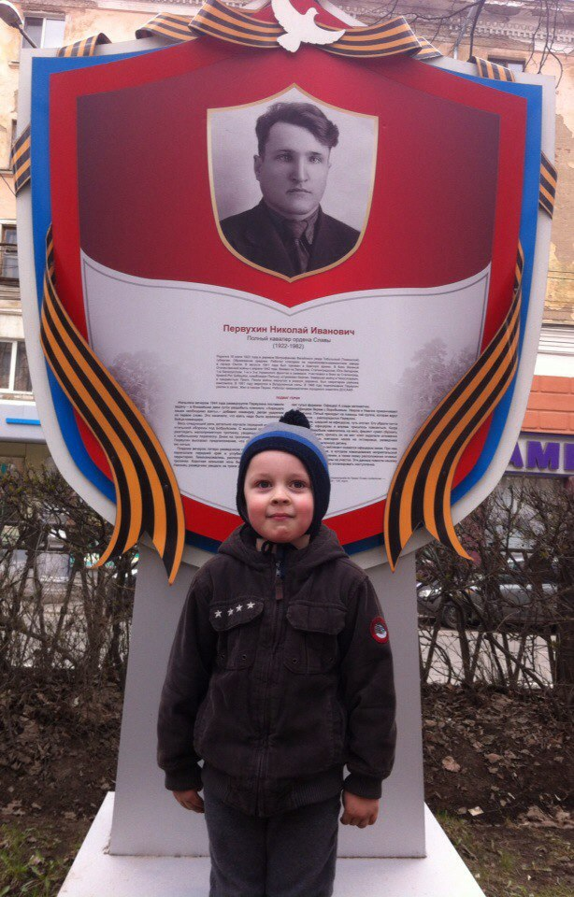
Правнук Николая Ивановича - Николаша
Дорогие ветераны!
Ваши имена остануться в памяти
потомков навечно, и Все те, кто
не жалел ни сил, ни здоровья будут
для нас примером подражания,
любви и уважения к своей
Родине-Отчизне-России

Slide 13
Материал собрали и приготовили:
Берген Ирина Витальевна, учитель начальных классов, зам.директора по воспитательной работе МАОУ Бегишевской СОШ Вагайского района Тюменской области
и учащиеся 5 класса
Гилемханова Алина
Берген Егор

